Slide 1
第二章 死锁问题
闻立杰
清华大学软件学院

Slide 2
第二章 死锁问题
死锁概述
死锁的检测和解除
死锁的避免
死锁的预防

Slide 3



2.1 死锁概述
2.1.1 什么是死锁（deadlock）？
【例】过桥问题
交通规则：车辆靠右行驶！

Slide 4


Slide 6
产生死锁的原因
A、B分别代表某种资源
进程Q
……
get(B);
……
get(A);
……
release(B);
……
release(A);
……
进程P
……
get(A);
……
get(B);
……
release(A);
……
release(B);
……
●资源数 < 要求该种资源的进程数
●进程的推进顺序非法

Slide 7
进程的推进顺序不当
死锁
●(1)、(2) 、(4) 、(5)
正常运行
●(3) 、(6)发生死锁

Slide 8
进程的推进顺序合适
不死锁
进程P对资源的申请、释放次序改变后不死锁！

Slide 9
两个P操作写反了导致死锁
void producer(void) { int item;
while(TRUE)
{ item = produce_item( ); P(S_Buffer_Num); P(S_Mutex); insert_item(item); V(S_Mutex); V(S_Product_Num); }
}
void consumer(void) { int item;
while(TRUE)
{ P(S_Product_Num); P(S_Mutex); item = remove_item( ); V(S_Mutex); V(S_Buffer_Num); consume_item(item); }
}
P(S_Mutex); // 写反了 P(S_Buffer_Num);

Slide 10
在以上的例子当中，都出现了事情无法进展下去的 情形，这种情形称为“死锁”（deadlock）。
死锁现象既可以出现在现实生活当中，也可以出现在 计算机科学的不同领域。例如，在操作系统当中，多 个进程对各种I/O设备的争夺所引起的死锁；在一个数 据库系统当中，多个进程对不同数据记录的互斥访问 所引起的死锁，等等。
因此，为了对死锁问题进行更抽象、更具有普遍性地 讨论，使之适用于各式各样不同的领域背景，我们把 引发死锁的各种I/O设备、数据记录和共享文件等对象 统称为资源（resource）。

Slide 11
死锁的定义：
在一组进程中，每个进程都占用着若干个资源，同
时又在等待得到该组进程中另一进程所占用的资源，
因而造成组内所有进程都无法进展下去的现象，这种
现象称为死锁，这一组进程就称为死锁进程。
在死锁状态下，每个进程都动弹不得，既无法运行，
也无法释放所占用的资源，它们互为因果、互相等
待……

Slide 12
2.1.2 资源（resources）
资源可以分为两大类：可抢占的（preemptable） 和不可抢占的（nonpreemptable）。
可抢占的资源：当一个进程正在使用这种类型 的资源时，可以把它拿走而不会对该进程造成 任何不良的影响。例如：CPU、内存。
不可抢占的资源：当一个进程正在使用这种类 型的资源时，如果强行把它拿走，将会导致该 进程运行失败。例如：光盘刻录机。
死锁主要由不可抢占资源引起。

Slide 13
进程在使用一个资源时，一般有三个步骤：申请 资源、使用资源、释放资源。若申请不成功，则 进程被阻塞。
请求磁带机
请求打印机
… <使用它们>…
释放打印机
释放磁带机
请求打印机
请求磁带机
… <使用它们>…
释放磁带机
释放打印机
进程P1
进程P2

Slide 14
2.1.3 死锁的模型
1. 死锁发生条件
必要而不充分
只有当以下四个条件同时成立时，才会出现死锁。
互斥条件：在任何时刻，每一个资源最多只能被 一个进程所使用；
请求和保持条件：进程在占用若干个资源的同时 又可以请求新的资源；
不可抢占条件：进程已经占用的资源，不会被强 制性拿走，而必须由该进程主动释放；
环路等待条件：存在一条由两个或多个进程所组 成的环路链，其中每一个进程都在等待环路链中 下一个进程所占用的资源。

Slide 15
2. 资源分配图
Holt（1972）提出用资源分配图来描述死锁发生的
四个条件。在图中，用两种类型的结点来表示进程
和资源，用有向边来表示进程与资源之间的请求和
分配关系。
进程（用圆圈表示）：
资源（用方框表示）：
进程P正占用资源R：
进程P请求资源R未果，被阻塞：
R
P
P
R

Slide 16
改进的资源分配图
进程：
资源（方框内的圆点表示资源个数）：
进程P正占用R类型的一个资源：
进程P请求R类型的资源未果，被阻塞：
•
•
R
•
P
•
P
•
R
•

Slide 17
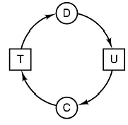
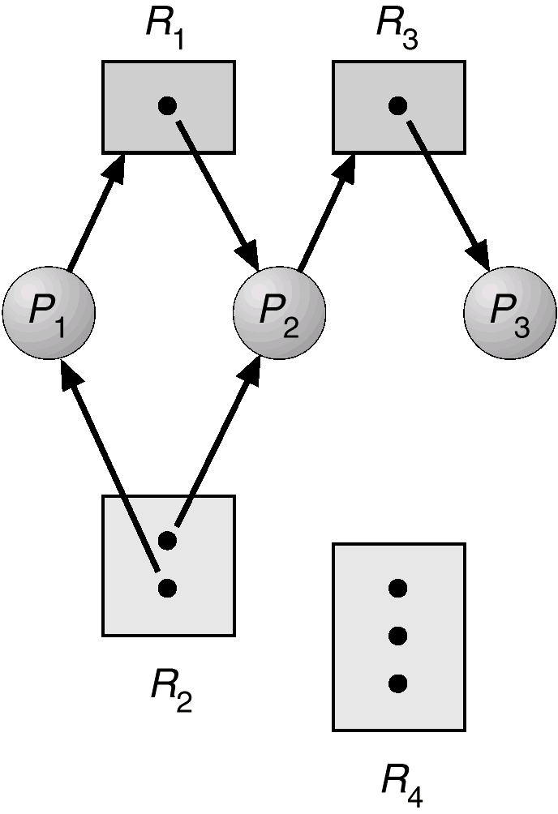
资源分配图示例
死锁
一种类型的资源有多个

Slide 18
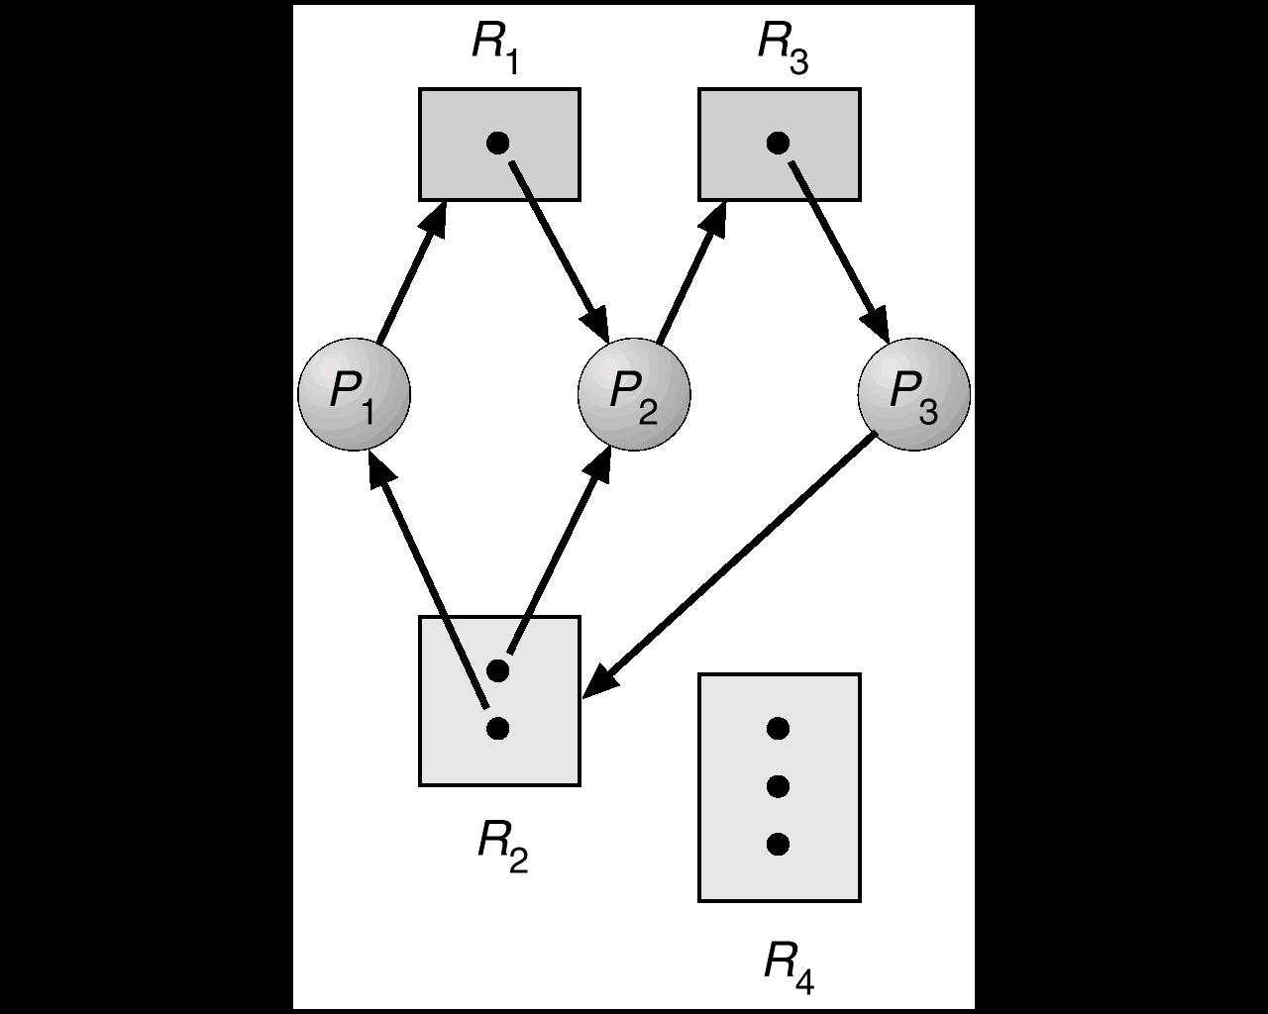
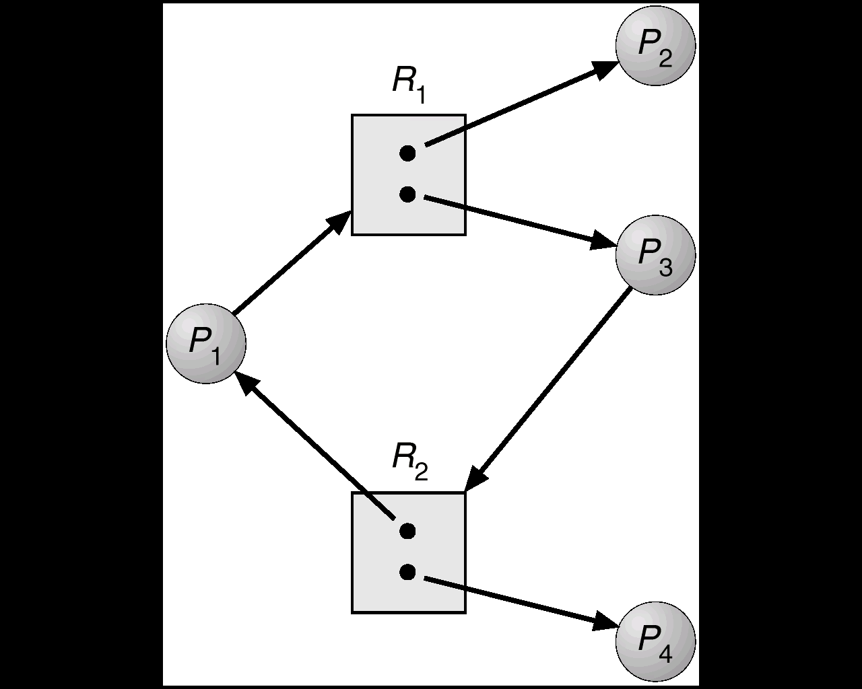
有无死锁？
死锁
无死锁

Slide 19
基本事实
如果图没有环路 → 不会有死锁
如果图有环路 →
如果每一种资源类型只有一个实例，那么死锁发生
如果一种资源类型有多个实例，可能死锁

Slide 20
3. 死锁的应对策略
在应对死锁问题时，有四种策略可供选择：
“无为而治”：故意忽略这个问题，假装在系统中不会出现死锁现象。原因：进一步则代价高昂，退一步则影响不大。大多数操作系统均采用此种策略，如UNIX、Windows；
死锁的检测和解除：允许死锁发生，通过不断的 检测及时发现，然后采取措施解除死锁；
动态避免：通过精心设计的资源分配方案来避免;
死锁预防：破坏死锁产生的四个必要条件之一。

Slide 21
2.2 死锁的检测和解除
2.2.1 死锁检测算法（单资源）
单资源：每一种类型的资源个数只有一个，例如： 系统中只有一台扫描仪、一台光盘刻录机、一个绘 图仪、一个磁带驱动器等等。
1. 人工观察法
对于一个系统而言，首先构造它的资源分配图，然 后观察里面是否存在有封闭的环路，若有，则存在
着死锁，该环路上的所有进程都是死锁进程；若没 有，则系统不存在死锁。

Slide 22
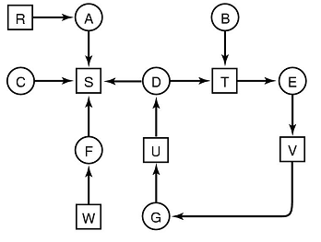
例如：假设在系统中有 七个进程，从A到G， 以及六个资源，从R到 W，资源与进程之间的 分配和请求关系如下：
1. 进程A占用R并请求S; 2. 进程B请求资源T； 3. 进程C请求资源S； 4. 进程D占用U并请求S 和T； 5. 进程E占用T并请求V; 6. 进程F占用W并请求S; 7. 进程G占用V并请求U;
（本图摘自 “Modern Operating Systems” ）

Slide 23
2. 检测算法
算法的目标：判断一个有向图里面是否存在环路。
数据结构L：一个结点列表。
对于有向图中的每一个结点N，以N为起始结点， 执行以下的五个步骤；
把L初始化为空表，把图中所有的边置为未标记;
把当前结点加入到列表L的末尾，然后检查该结点 是否已在L中出现了两次，如果是的话，说明图中 包含有环路（并已列在L中），因此算法结束；
从当前的结点出发，看是否还有未被标记的输出 边，若有，转第五步；若没有，转第六步；

Slide 24
随机选择一条未被标记的输出边，标记它，然后 顺着它走到下一个结点，转第三步；
现在已经到达了一个死胡同，无法进展下去，如 果当前结点正是起始结点的话，那说明没有找到 任何的环路，算法结束。否则的话，把当前结点 从L当中删去，然后回溯到它的上一个结点（父 结点），把那个结点作为当前结点，然后转到第 三步。
算法的基本思路是依次把图中的每一个结点作为起
始结点（树根结点），然后进行一次深度优先搜索
算法，判断在这一轮搜索中是否存在有环路。
效率不高，有无扫描一趟边的算法？
Notes:
维持节点之间的可达关系，若A->B，且B->A，则发现了环

Slide 25
死锁检测（多资源）：资源分配图的简化
●在图中找出一个既不阻塞又非独立的进程结点pi，消去pi所有的请求边和分配边，使之成为孤立结点。
●在进行一系列简化后，能消去图中所有的边，使所有进程都成为孤立结点，则称该图是可以完全简化的，否则若不能通过任何过程使该图完全简化，则称该图是不可完全简化的。
当且仅当S状态的资源分配图是不可完全简化的，S为死锁状态。

Slide 26
2.2.2 死锁的解除
系统中若出现死锁现象，将有大量的系统资源被占
用、被浪费，甚至可能导致系统的崩溃。因此，一
旦检测出死锁的存在，就应该尽快地采取措施，解
除死锁，恢复系统的运行。
主要有三种办法：
剥夺资源
进程回退
撤消进程

Slide 27
1. 剥夺资源
把一个资源从一个进程手中抢过来，交给另一个 进程使用，等它用完之后，再还给原来的进程。
在资源剥夺过程中所造成的不良影响的大小，完 全取决于该资源自身的性质。实际上，死锁问题 正是由不可抢占资源所引起的，所以强行剥夺资 源必然会影响进程的正常运行。
野蛮程度：★★★

Slide 28
2. 进程回退
定期地把每个进程的状态信息保存在文件当中， 这样就得到一个文件序列，每个文件分别记载了 该进程在不同时刻的状态。
进程的状态信息包括它的内存映象和它所占用的 资源的状态。
当系统检测到死锁时，先查明有哪些资源涉及， 然后把其中一个资源的拥有者（进程）回退到以 前的某个时刻（尚未拥有该资源），从而打破死 锁。但该进程从那时刻开始的所有工作都丢失了
野蛮程度：★。但存储和计算代价高昂。

Slide 29
3. 撤消进程
撤消一个或多个处于死锁状态的进程。
先撤消一个死锁进程（或未死锁但占用了资源的 进程），若其他死锁进程能够运行起来，则说明 有效；否则继续撤消进程，直到死锁解除。
为了减少伤害程度，应尽可能地选择那些能安全 地重新运行的进程，如编译进程；而不要去选择 那些无法安全地重新运行的进程，如对数据库的 更新。
野蛮程度：★★★★★

Slide 30
2.3 死锁的避免
“扬汤止沸，不如釜底抽薪”，在死锁问题上，能否做到这一点呢？
死锁问题的本质在于系统资源的数目有限，由此所 造成的各进程之间的资源分配矛盾。在讨论死锁检 测时，我们默认进程在申请资源时，是一次性全部 申请。但在实际系统中，一次只能申请一个资源。 而且系统只有在确认了安全性之后，才会把资源分 配给某个进程。因此，能否设计出一个好的资源分 配算法，从而在源头上避免死锁的发生呢？

Slide 31
2.3.1 安全状态与不安全状态
我们的目标：判断系统的当前状态是否安全。
如何来做？
程序 ＝ 数据结构 ＋ 算法
数据结构：如何来表示系统的当前状态？什么 叫安全的状态？
算法：如何来判断系统的当前状态是否安全？

Slide 32
1. 系统状态的表示
系统中有n个进程（P₁到P_{n}），资源类型种数为m：
向量 E ＝ (E₁, E₂, E₃, …, E_{m}) 称为总的资源向量, E_{i} 表示系统中第 i 种类型的资源个数。例如： 若 第一种类型的资源为打印机，则E₁=2表示系统中 共有2台打印机；
向量 A = (A₁, A₂, A₃, …, A_{m}) 称为空闲资源向量， A_{i} 表示第i种类型的资源中，尚未被占用的个数；
矩阵 C = (C_{ij})_{n×m}称为当前分配矩阵，C_{ij}表示进程P_{i} 所占用的类型为 j 的资源个数；
矩阵 R = (R_{ij})_{n×m}称为请求矩阵，R_{ij}表示进程P_{i} 还需要的类型为 j 的资源个数。

Slide 33
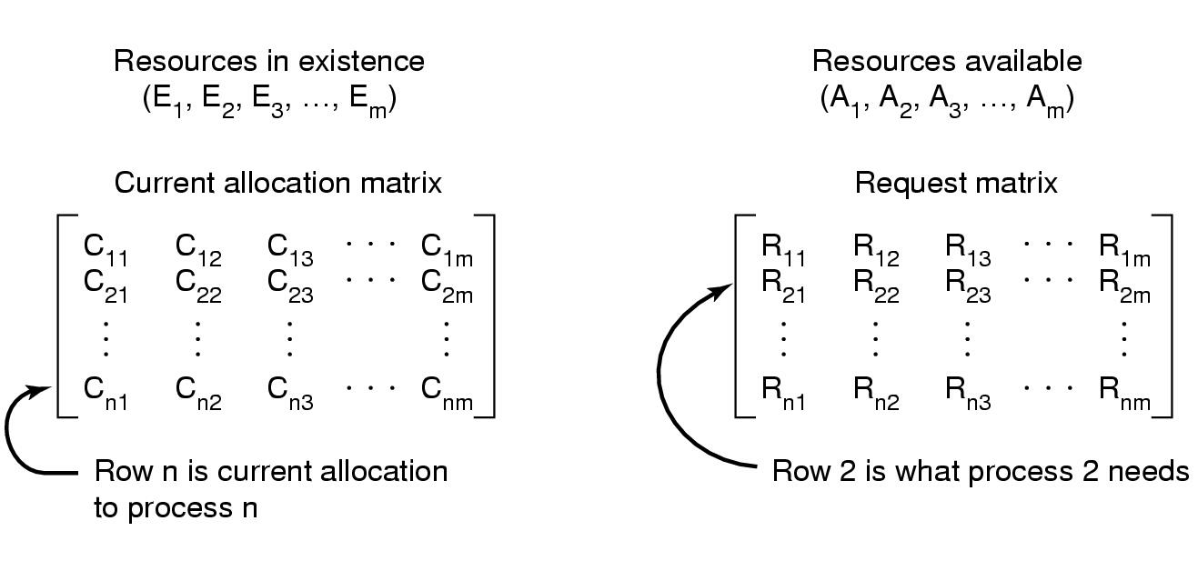
描述系统状态的四个数据结构
E =
A =
C
R
（本图摘自Andrew S. Tanenbaum： “Modern Operating Systems” ）
恒有：

Slide 34
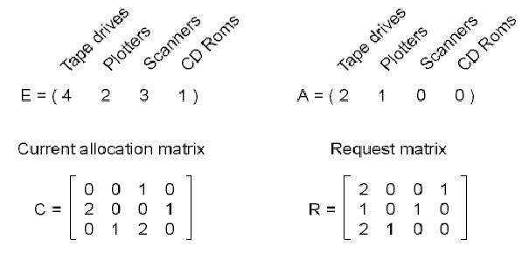
一个例子
（本图摘自Andrew S. Tanenbaum： “Modern Operating Systems” ）

Slide 35
2. 安全状态与不安全状态
一个状态被称为是“安全的”，如果它满足以下的两个条件：
它自身不存在着死锁问题；
存在着某种调度顺序，使得即使在最坏的 情况下（所有的进程突然间同时请求它们 最大数目的资源，即矩阵R中的数值）， 每一个进程仍都能够顺利地运行结束。

Slide 36
安全状态
——实例1
系统有三个进程P1、P2、P3，共有12台磁带机，进程P1要求10台，P2要求4台，P3要求9台。在T0时刻，进程P1、P2、P3已获得5、2、2台，尚有3台未分配，问：系统是否处于安全状态？
进程 最大需求 已分配 可用
P1 10 5 3
P2 4 2
P3 9 2
！
存在安全序列<P2,P1,P3>

Slide 37
安全状态
——实例2
系统有三个进程P1、P2、P3，共有12台磁带机，进程P1要求10台，P2要求4台，P3要求9台。在T0时刻，进程P1、P2、P3已获得7、2、2台，尚有1台未分配，问：系统是否处于安全状态？
进程 最大需求 已分配 可用
P1 10 7 1
P2 4 2
P3 9 2
！
不存在安全序列，系统处于不安全状态

Slide 38
一个正例
在系统中只有一种类型的资源，其个数为10。进程有 三个，即A、B、C。
已占
尚需
已占
尚需
已占
尚需
A
3
6
A
3
6
A
3
6
B
2
2
B
4
0
B
0
–
C
2
5
C
2
5
C
2
5
尚余：3个
尚余：1个
尚余：5个
已占
尚需
已占
尚需
A
3
6
A
3
6
安全！
B
0
–
B
0
–
C
7
0
C
0
–
尚余：0个
尚余：7个

Slide 39
一个反例
已占
尚需
已占
尚需
已占
尚需
A
3
6
A
4
5
A
4
5
B
2
2
B
2
2
B
4
0
C
2
5
C
2
5
C
2
5
尚余: 3个
尚余: 2个
尚余: 0个
已占
尚需
不安全状态并不意味 着一定会导致死锁。 从安全的状态出发， 系统能保证所有进程 都能运行结束；而从 不安全的状态出发， 则没有这种保证。
A
4
5
不安全！
B
–
–
C
2
5
尚余：4个

Slide 40
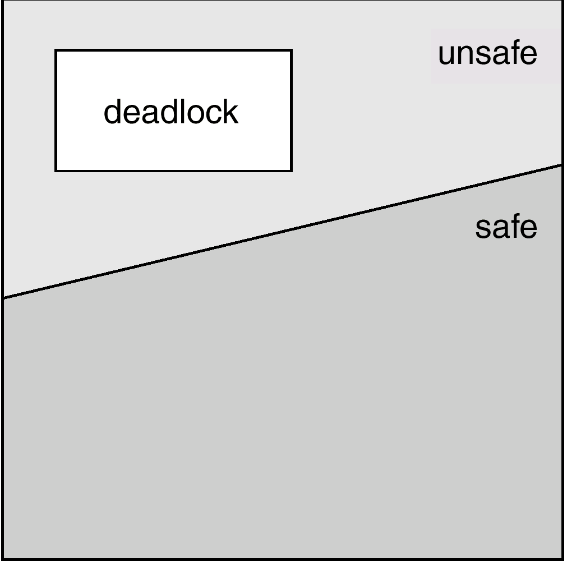
Safe, Unsafe , Deadlock State

Slide 41
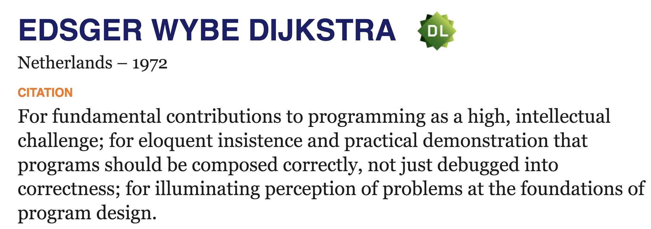
2.3.2 银行家算法
Dijkstra的学术贡献覆盖了计算机算法和算法理论、编译器、操作系统诸多方面，主要有ALOGO60程序设计语言、最短路径算法、“GOTO”语句有害论、多道程序执行的操作系统、程序正确性证明、堆栈、递归函数等等。
1. 单一资源类型的情形
1965年由Dijkstra提出的一种避免死锁的调度算法， 它模拟了一个银行家在发放信用贷款时的处理方式。
在小镇上，有一位银行家和一些需要贷款服务的客 户。银行家根据每一位客户的背景情况，为之设定 了相应的最高贷款限额。现在的问题是银行家必须 设计出一种算法，以保证借贷过程的顺利进行。也 就是说，当某个客户提出了一个贷款申请时，该算 法必须判断：如果批准了这个申请，是否会导致一 种不安全的状态？如果是的话，就拒绝该申请；如 果否的话，就批准该申请。

Slide 42
一个例子
四个客户A、B、C、D，每个客户都有一个最高贷款 限额，初始时，银行家手里只保留10K美元。
已贷
限额
已贷
限额
已贷
限额
A | 0 | 6
B | 0 | 5
C | 0 | 4
D | 0 | 7
A
1
6
A
1
6
B
1
5
B
2
5
C
2
4
C
2
4
D
4
7
D
4
7
银行家：10K
银行家： 2K
银行家： 1K
安全状态
安全状态
不安全状态

Slide 43
银行家算法
S1 某个客户提出贷款请求；
S2 假设批准该请求，将得到系统状态T；
S3 判断状态T是否安全， 如果安全，则批准该请求，转S1； 如果不安全，则不批准该请求，
延期到以后处理，转S1；
判断一个状态T是否安全
S1 银行家检查一下，看他手里的资源能否满足 某个客户的请求（剩余的最大限额）；
S2 如果可以，则该客户的贷款请求已经满足， 因此他偿还了所有贷款。转S1；
S3 如果到最后，所有的贷款都能偿还，则状态 T就是安全的，否则就是不安全的。

Slide 44
2. 多种资源类型的情形
银行家算法：与单一资源类型的情形相同。
判断一个状态T是否安全
数据结构：总的资源向量E、空闲资源向量A、当前分配矩阵C、请求矩阵R：
S1 在请求矩阵R当中，寻找某一行R_{i}，它的每一个 分量均小于或等于A当中的相应元素；如果不存 在这样的行，则表示找不到一个进程可以运行结 束，系统将可能陷入死锁；
S2 如果R_{i}存在，则假设进程P_{i}将请求它需要的所有 资源，并得到了满足。然后运行结束，并释放它 的所有资源（加入到A当中）；
S3 重复上述两个步骤，直到所有的进程都能运行结 束，这就说明最初的状态T是安全的；或者是死 锁发生，这就说明T是不安全的。

Slide 45
一个例子
6
3
4
2
总的资源向量 E＝（ ）
空闲资源向量 A＝（ ）
1
0
2
0
2
1
1
5
1
1
1
2
2
进程
磁带机
绘图仪
打印机
光驱
进程
磁带机
绘图仪
打印机
光驱
P1 | 3 | 0 | 1 | 1
P2 | 0 | 1 | 0 | 0
P3 | 1 | 1 | 1 | 0
P4 | 1 | 1 | 0 | 1
P5 | 0 | 0 | 0 | 0
P1 | 1 | 1 | 0 | 0
P2 | 0 | 1 | 1 | 2
P3 | 3 | 1 | 0 | 0
P4 | 0 | 0 | 1 | 0
P5 | 2 | 1 | 1 | 0
0
0
0
0
–
–
–
–
1
1
0
0
0
0
0
0
–
–
–
–
当前分配矩阵 C
请求矩阵 R
假设进程P2现在请求一个打印机…

Slide 46
示例二
假定系统中有4个进程{A, B, C, D}和三类资源R₁, R₂和R₃，各自的数量分别为9, 3和6个单位。
资源情况
进程 | Allocation |  |  | Max |  |  | Need |  |  | Available
 | R₁ | R₂ | R₃ | R₁ | R₂ | R₃ | R₁ | R₂ | R₃ | R₁ | R₂ | R₃
A | 1 | 0 | 0 | 3 | 2 | 2 | 2 | 2 | 2 | 1 | 1 | 2
B | 5 | 1 | 1 | 6 | 1 | 3 | 1 | 0 | 2
C | 2 | 1 | 1 | 3 | 1 | 4 | 1 | 0 | 3
D | 0 | 0 | 2 | 4 | 2 | 2 | 4 | 2 | 0
T₀时刻资源分配表

Slide 47
（1）T₀时刻是安全的
存在一个安全序列{B, A, C, D}
资源 情况 | Work |  |  | Need |  |  | Allocation |  |  | Work + Allocation |  |  | Finish
 | R₁ | R₂ | R₃ | R₁ | R₂ | R₃ | R₁ | R₂ | R₃ | R₁ | R₂ | R₃
B | 1 | 1 | 2 | 1 | 0 | 2 | 5 | 1 | 1 | 6 | 2 | 3 | true
A | 6 | 2 | 3 | 2 | 2 | 2 | 1 | 0 | 0 | 7 | 2 | 3 | true
C | 7 | 2 | 3 | 1 | 0 | 3 | 2 | 1 | 1 | 9 | 3 | 4 | true
D | 9 | 3 | 4 | 4 | 2 | 0 | 0 | 0 | 2 | 9 | 3 | 6 | true
进程
T₀时刻的安全序列

Slide 48
（2）进程A请求资源
进程A发出请求Request（1, 0, 1）
资源情况 进 程 | Max |  |  | Allocation |  |  | Need |  |  | Available
 | R₁ | R₂ | R₃ | R₁ | R₂ | R₃ | R₁ | R₂ | R₃ | R₁ | R₂ | R₃
A | 3 | 2 | 2 | 2 | 0 | 1 | 1 | 2 | 1 | 0 | 1 | 1
B | 6 | 1 | 3 | 5 | 1 | 1 | 1 | 0 | 2
C | 3 | 1 | 4 | 2 | 1 | 1 | 1 | 0 | 3
D | 4 | 2 | 2 | 0 | 0 | 2 | 4 | 2 | 0
为进程A分配资源后的有关数据
系统进入不安全的状态，为了避免发生死锁，即使当前可用资源能满足某个进程的申请，也有可能不实施分配，让该进程阻塞。

Slide 49
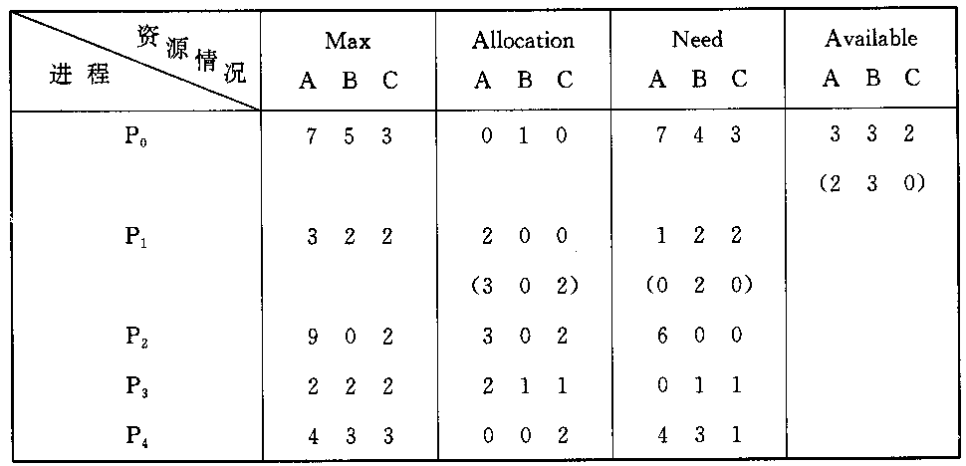
银行家算法之例
假定系统中有五个进程｛P₀, P₁, P₂, P₃, P₄｝和三类资源｛A, B, C｝，各种资源的数量分别为10、5、7，在T₀时刻的资源分配情况如下图所示。

Slide 50
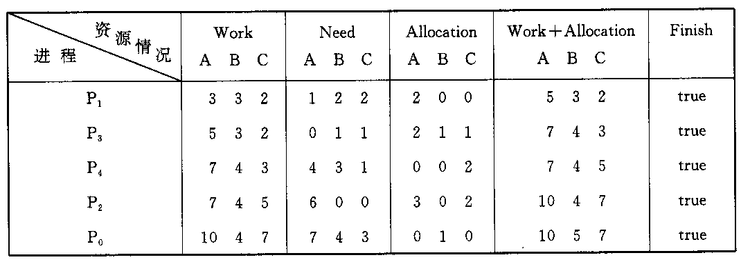
(1) T₀时刻的安全性：
T₀时刻的安全序列：P1，P3，P4，P2，P0

Slide 51
(2) P₁请求资源：P₁发出请求向量Request₁(1，0，2)，系统按银行家算法进行检查： ① Request₁(1, 0, 2)≤Need₁(1, 2, 2)
② Request₁(1, 0, 2)≤Available₁(3, 3, 2)
③ 系统先假定可为P₁分配资源，并修改Available, Allocation₁和Need₁向量，由此形成的资源变化情况如下图中的圆括号所示：
④ 再利用安全性算法检查此时系统是否安全。

Slide 52
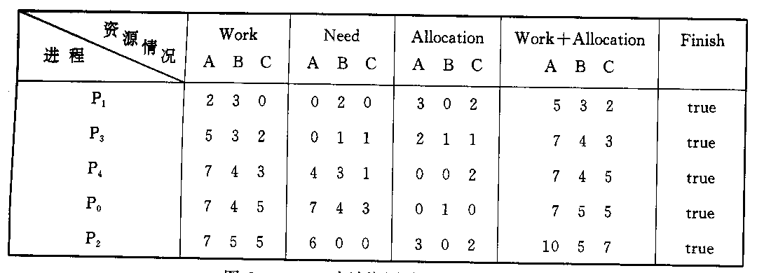
P₁申请资源后的安全序列：P1，P3，P4，P0，P2

Slide 53
(3) P₄请求资源：P₄发出请求向量Request₄(3，3，0)，系统按银行家算法进行检查：
① Request₄(3, 3, 0)≤Need₄(4, 3, 1);
② Request₄(3, 3, 0) Available(2, 3, 0)，让P₄等待。
(4) P₀请求资源：P₀发出请求向量Requst₀(0，2，0)，系统按银行家算法进行检查：
① Request₀(0, 2, 0)≤Need₀(7, 4, 3);
② Request₀(0, 2, 0)≤Available(2, 3, 0);
③ 系统暂时先假定可为P₀分配资源，并修改有关数据，如下图所示：

Slide 54
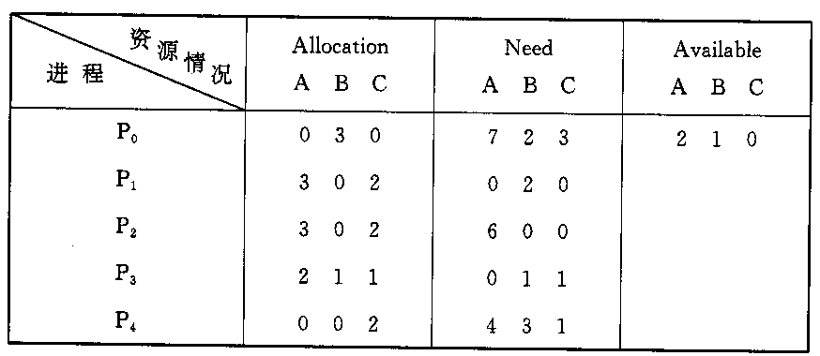
为P₀分配资源后的有关资源数据，这时可用资源Available(2,1,0)不能满足任何进程的需求，进入不安全状态。

Slide 55
2.3.3 死锁避免小结
这么说，利用银行家算法，在死锁避免
问题上，我们真能够做到釜底抽薪？
NO!
从理论上说，银行家算法是精彩的，但从实际上来 说，它是无用的。
请求矩阵R如何得到？
进程的个数不是固定的，而是动态变化的；
资源的个数也不是固定的（磁带机突然坏了）。

Slide 56
2.4 死锁的预防
既然死锁的避免无法实现（它需要知道
将来的资源请求信息），那么在实际的
系统当中，如何来防止死锁的出现呢？
破坏死锁产生的四个必要条件之一！

Slide 57
1. 破坏互斥条件
允许多个进程同时使用一个资源。例如，采用
假脱机打印方式，可以使多个进程同时生成输
出数据，然后由一个后台打印进程来真正使用
打印机。由于该打印进程不占用任何其他的资
源，因此可以消除因争夺打印机资源而引发的
死锁问题。但这种方法不具有普遍性。

Slide 58
2. 破坏请求和保持条件
不允许进程在占用资源的同时又去申请新的资源。
要求各个进程在开始运行之前，先一次性请求所 有的资源。只有当这些资源都空闲时，系统才会 分配给它，然后它可以开始运行。
进程事先并不知道自己将需要哪些资源，需要多少资源（否则，银行家算法就能用）；
这种方法难以保证资源的使用效率；
要求进程在请求一个新资源时，先暂时释放它已 经占用的各个资源，然后再重新申请所有资源。
可能被饿死

Slide 59
3. 破坏环路等待条件
把系统中所有资源编号，进程在申请资源时必须严
格按资源编号的递增次序进行，否则操作系统不予
分配。例如10个资源R1、R2、…、R10，进程P1在
申请R1、R3、R6后，不能再申请R6之前的资源；进程P2申请R1、R2和R5。
可以证明（反证法）：如果按照以上的规则进行资源的申请和分配，那么在资源分配图中不可能出现环路，即不可能出现死锁。
存在无法获取到全部所需资源的风险！

Slide 60
策略 | 死锁预防 |  |  | 死锁避免 | 死锁检测和恢复
 | 很保守；对资源不做调配使用 |  |  | 介于预防和检测方法之间，安全状态下才分配 | 非常开放；申请资源就分配，但定期检测死锁
采用的不同方式 | 一次性分配所有资源 | 抢占式分配资源 | 资源编号，按序分配 | 至少应找出一个安全序列 | 定期调用检测算法，查看是否出现死锁
主要优点 | ·适用于执行单一突发活动的进程 ·不需要抢占 | ·适用于资源状态便于保存和恢复的情况 | ·由于系统设计时已解决问题，不需要运行时计算 | 不需要抢占 | ·从来不延误进程的开始执行 ·便于联机处理
主要缺点 | ·效率低 ·延误进程的开始执行 | ·抢占动作比实际需要的次数更多 ·易出现环路重启 | ·不允许增加对资源的申请 | ·必须知道以后对资源的申请情况 ·进程可能被阻塞很长时间 | 丧失固有的抢占性

Slide 61
结束啦!

